Slide 1

RENDHAGYÓ TÖRTÉNELEMÓRA
1918 - 2018
Az Egyetemes Konvent felekezet- és nemzetmegtartó szolgálata 100 év távlatából
Az Úr kegyelme, hogy még nincsen végünk, mert nem fogy el irgalmassága” Jer.sir. 3,22.
Felsőőr/Oberwart 2018. július 5. – 8.
Dr v.Békássy N Albert, világi elnök
Beszámoló a NyEMRLSz Alapítvány Vezetőségi Tanácskozásán

Slide 2
Kik vagyunk és mit akarunk?
LEGÁLIS európai egyházi szervezet
magyar református értékeink megőrzésére
1944: Szórványban Élő Magyar Református Egyház (SzÉMRE)
v.Nagy Sándor & munkatársai: országonkként állandó magyar református egyházi szervezet teremtettek
A gyülekezetek ”vegyes protestáns” és egyéb összetételűek, jellegzetesen kezdettől fogva a lelkigondozás is ökuménikus.
1946: Az Egyetemes Konvent megújítja megbízását a munka továbbépítésére.
1957: A SzÉMRE jogutódja a NyEMRLSz (ÁEH 1951 - 1989)
Nyugat-Európai Magyar Református Lelkigondozó Szolgálat
2017: Párbeszéd a Nyugat-Európai Magyar Protestáns Gyülekezetek
Szövetségével

Slide 3
Célunk
Szórványstratégia:
Közös távlatok keresése a tömbreformátussággal
Alkotótársak a szórványgondok megoldásában
Párbeszéd: felelősség örökségünkért
Megmaradás megélhetés kimunkálása
Új gyülekezetek szervezésígénye:
Spanyol-, Olasz- és Írország, valamint a Balti államokban
Közösségvállalás és kölcsönös tiszteletadás külömbözőségeink ellenére
(GK, MRETZs, DT, Reformáció Emlékbizottság, stb)

Slide 4
Gratulálunk!

Slide 5


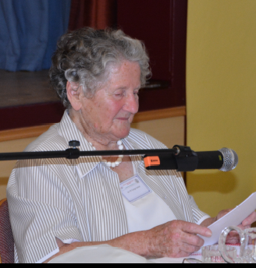
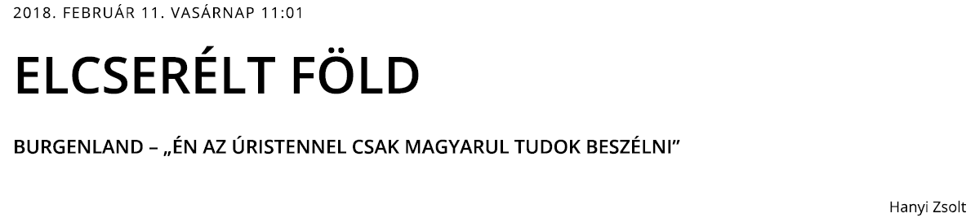

Özv. Dr Gyenge Imréné - Editnéni
95 éves
Pro Pannonia Reformata díj
’56-osok fogadásáról 2016 emlékkötetben
Egyéni tagunk

Slide 6
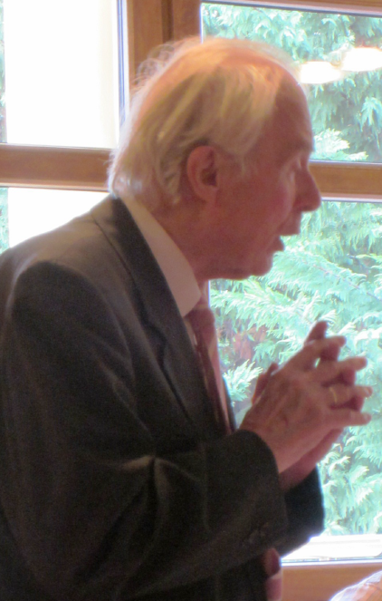
Ravasz László: “Nyugat és Kelet között számunkra egy út van
Fölfelé!” Ez a mi útunk. Mindenütt.
GRATULÁLUNK
Dr Tóth Miklós 93. éves
2018. aug. 6.
Az egész világra kiterjedő MAGYAR SZELLEMI HAZA

Slide 7
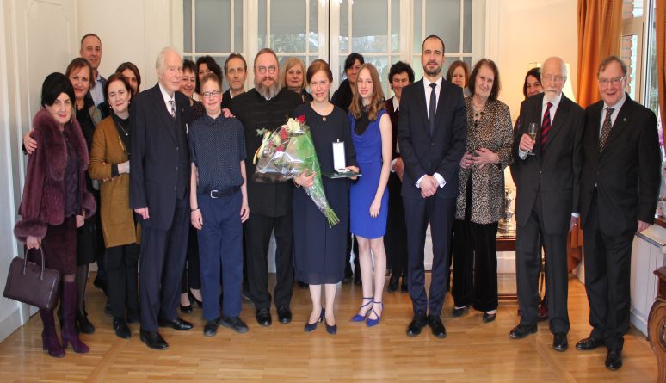

GRATULÁLUNK

Slide 8
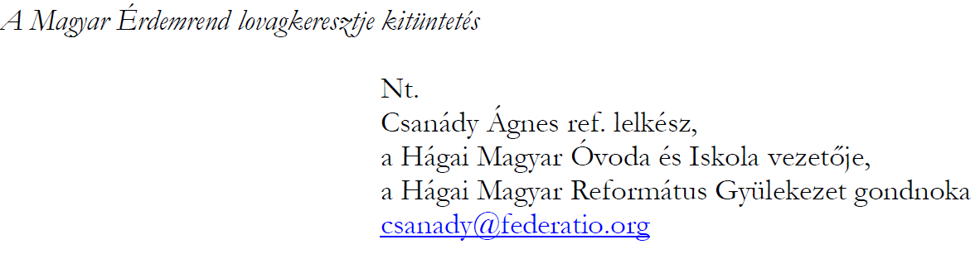
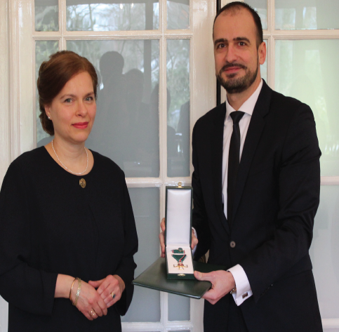
GRTAULÁLUNK

Slide 9

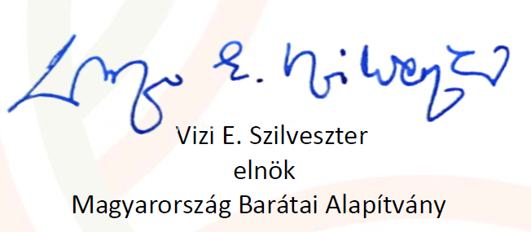

Slide 10

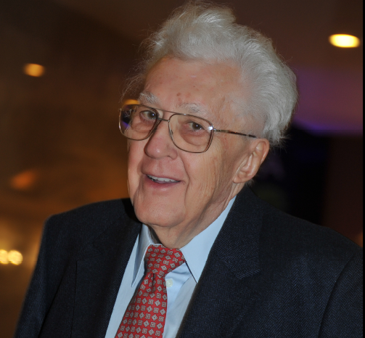
Prof. Nt. Segesvári Viktor, PhD, DD a NyEMRLSz t.b. tagja 86 éves

Slide 11
Emlékezzünk

Slide 12
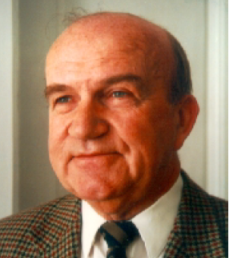
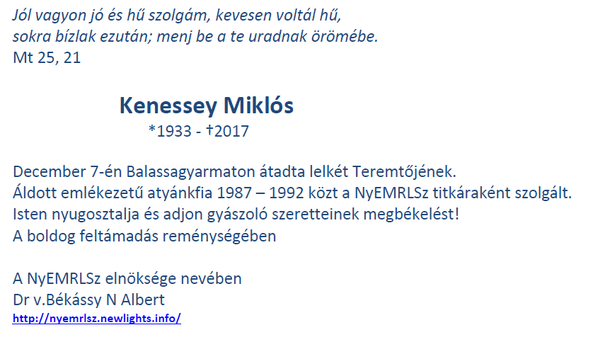

Slide 13

Tőkéczki László
1951. szept. 23. - 2018. jan. 8.
a Dunamelléki Ref. Egyházkerület főgondnoka
”…azért úgy futok, mint nem bizonytalanra; úgy viaskodom, mint a ki nem levegőt vagdos” 1Kor 9,26
Magunkat is veszteseknek érezzük. De mialatt együtt futottuk a földi küzdőtér évtizedeit, emlékezünk szolgatársunk bátorítására, amint Pál apostol ígei biztatásával saját keresztjéröl vélekedett.

Slide 14
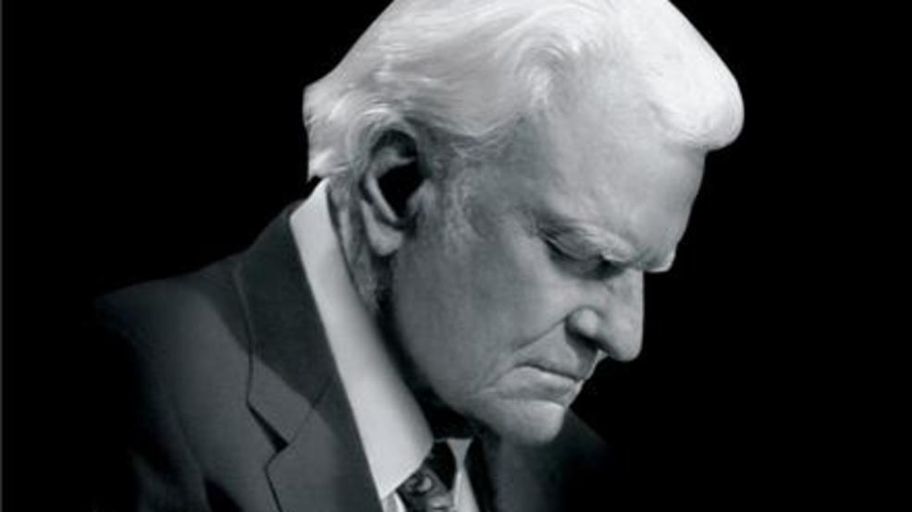
Billy Graham baptista predikátor
*1918. nov. 7. -- †2018. február 21.
Solus Christus – sola Scriptura

Slide 15
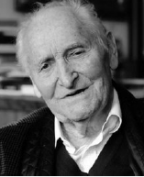
Kányádi Sándor
*1929- †2018
2015-ben tanácskozásunk
meghívottjaként nem vállalta az utazást
A vers az, amit mondani kell a megálmodott Haza, a magasban
A közösségi elvű magyar irodalom folytatója
Alaptémái:
Az anyanyelv megtartó ereje, az erdélyi kisebbségi sors,
Európát és az emberiséget érintő globális veszélyek és gondok
Valamint mindaz, amely mindnyájunkat összeköt.

Slide 16
Hálát adunk értük az élet Urának
Egyperces csendes imával felállva emlékezzünk

Slide 17
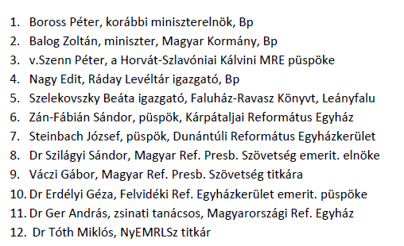
Kimentések - üdvözlések

Slide 18
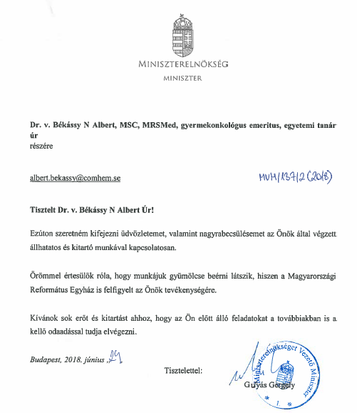

Miniszterelnökség
Miniszteri Kabinet
1055 Budapest, Kossuth tér 2-4.
telefon: 06-1-7955281
Från: Papucsek Péter [mailto:peter.papucsek@me.gov.hu]
Skickat: den 4 juli 2018 11:04
Till: albert.bekassy@comhem.se
Kopia: Koncz Zsóia
Ämne: Válaszlevél

Slide 19
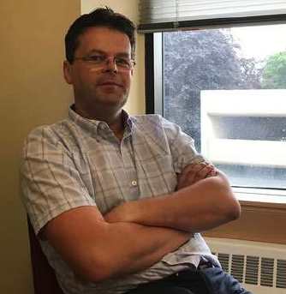
Köszönet hálós ügyeink intézéséért
Nt. Mg. Tóbiás Attila, honlapgazdánk

Slide 20

Visky István ref. lelkipásztor *Nagyvárad, 1976.
A Hatangszó Hirelvél felelős szerkesztője
Debrecenben készül doktorátusr újkori egyháztörténetből

Slide 21
Múltunk emlékezete

Slide 22
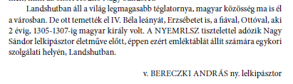
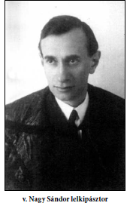
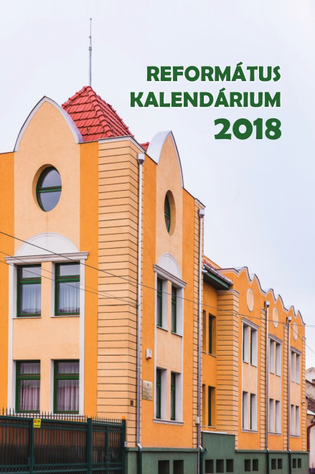


Slide 23
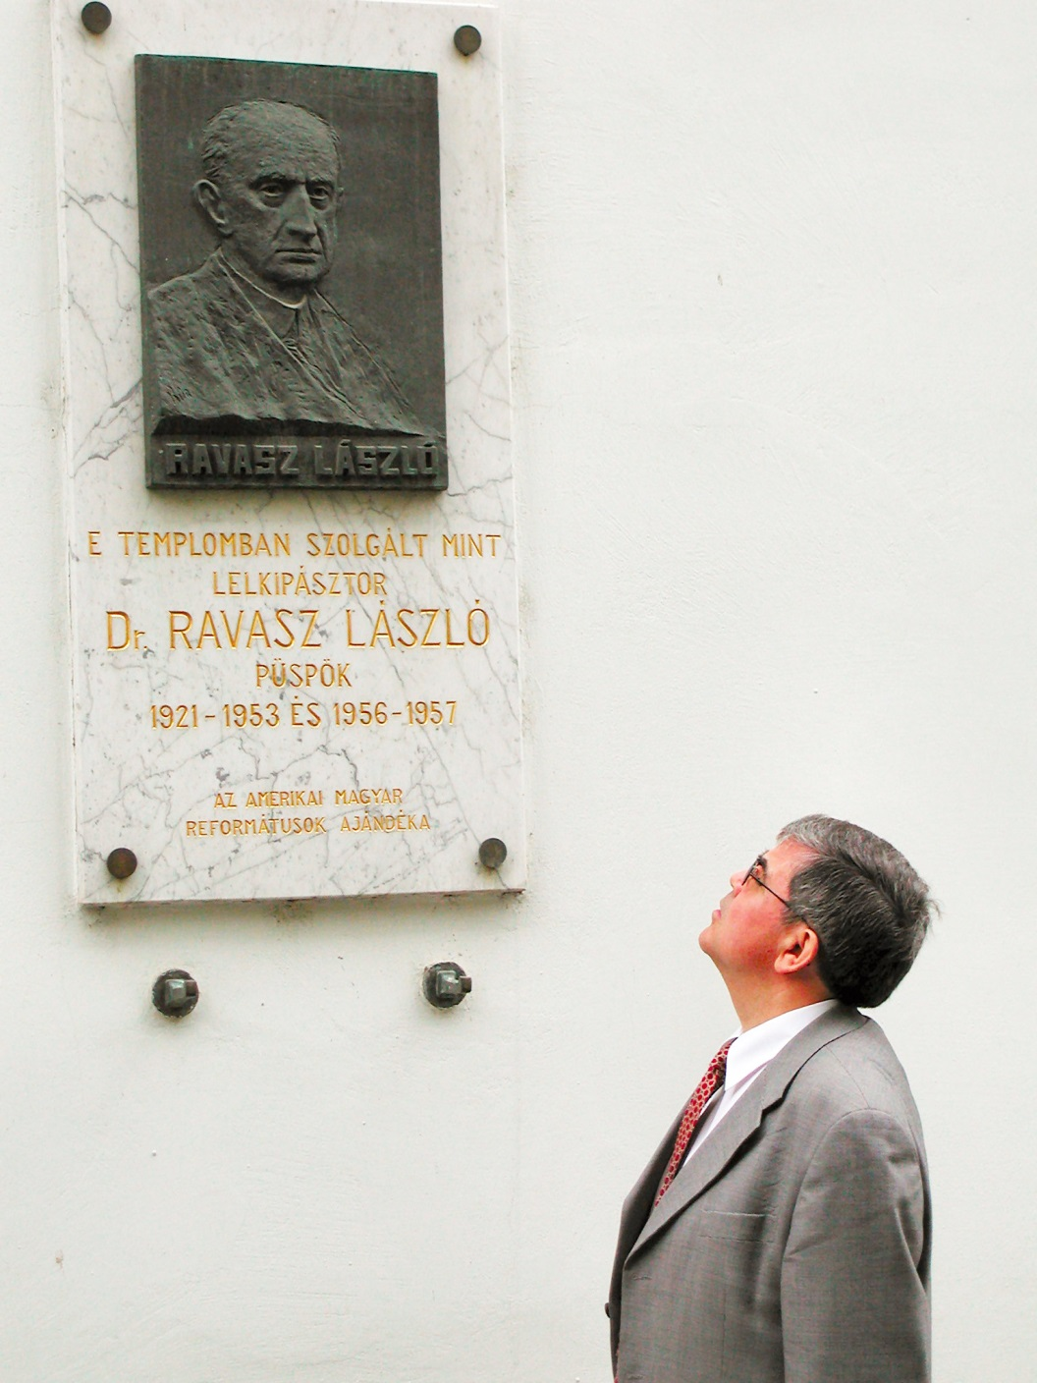
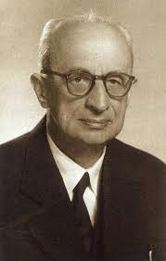
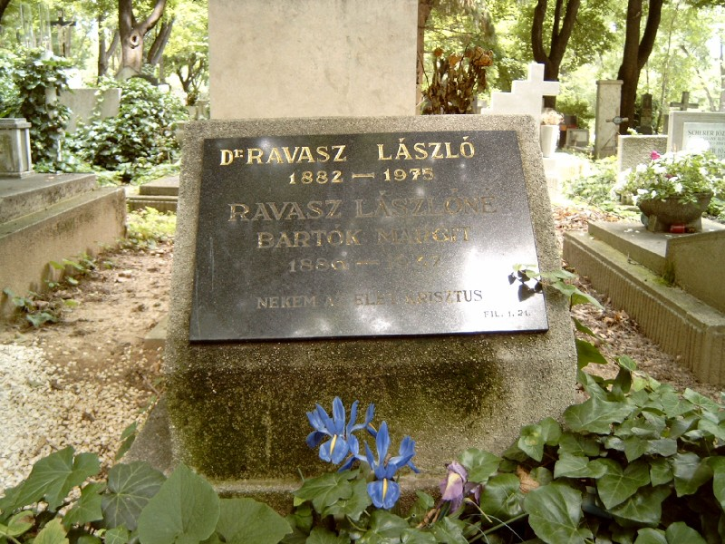
74 esztendeje
alapította a NyEMRLSz
Farkasréti temető
A kálvintéri templom falánál
http://nyemrlsz.newlights.info/index.php/szolgalatunk/toertenelmi-hatter

Slide 24
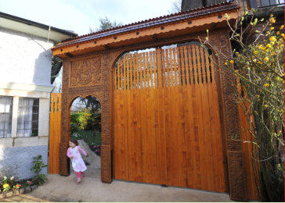
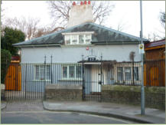
A LONDONI gyülekezet az idén 70 éves 1948-ban Dobos Karoly alapitotta vasárnaponként 2 istentisztelettel

Slide 25
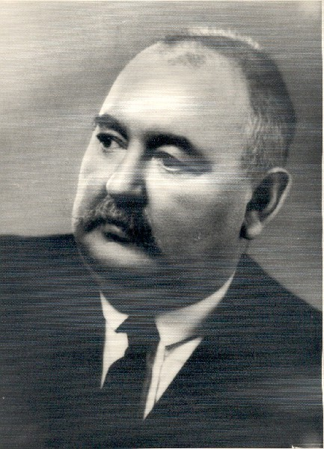
Karácsony Sándor (1891–1952)
A XX. század magyar nevelés-
tudomány kiemelkedő szemé
lyi-sége - különleges helyet
foglal el Európa szétszórtsá-
gában, nemzeti-felekezeti
kisebbségben élő magyar
reformátusok szellemi és lelki
világában. Zsoltáréneklésünk a világ országaiban összekötő kapocsként szolgálja a közös református gyökerekből élők hitét, ezzel is megvallva magyar reformátusságunk (sajnos) manapság is növekvő családját.

Slide 26
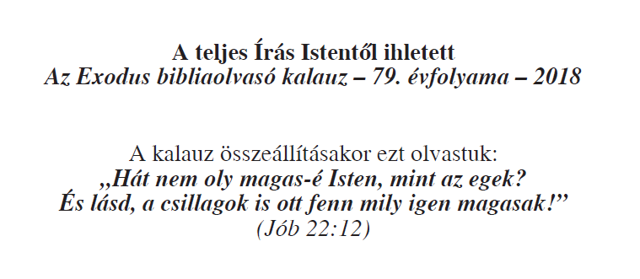
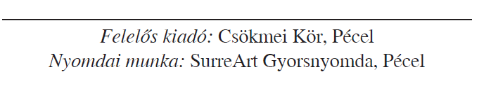

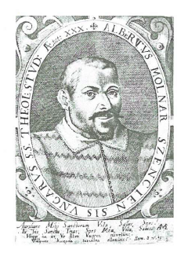
http://nyemrlsz.newlights.info/index.php/enekeink

Slide 27

200 éve született

Slide 28


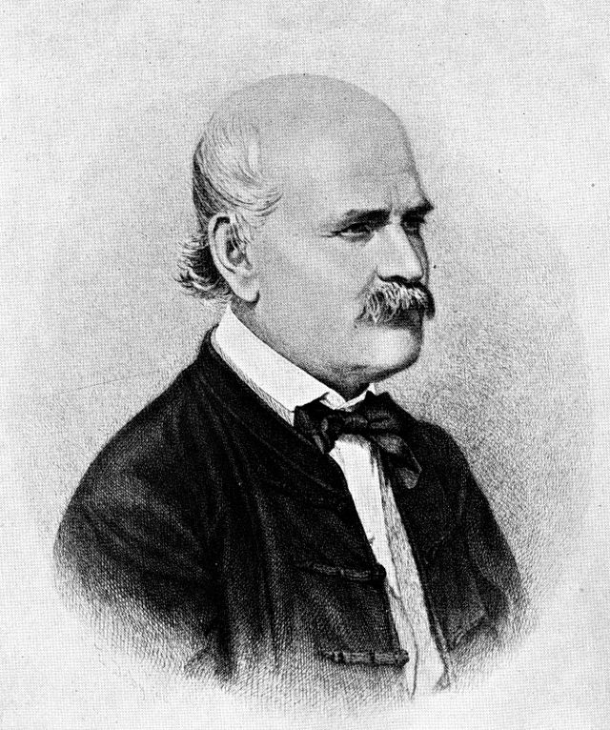
200 éve született
Semmelweis Ignác Fülöp
Buda 1818. július 1. – Bécs 1865. augusztus 13.
A gyermekágyi láz kórtana. Orvosi Hetilap, 1858
Az „anyák megmentője"

Slide 29
Ezek történtek jelenünkben

Slide 30

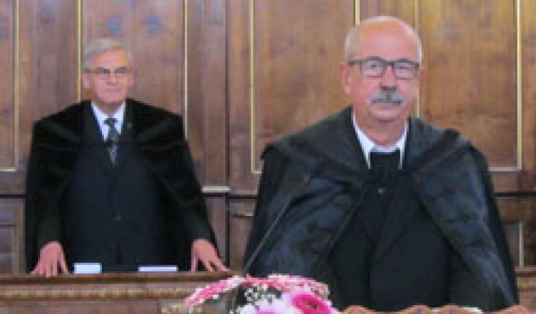

Mártírokról és elvándoroltakról
A nagyvárad-újvárosi ref. templomban 2017. október 15.
Támogatásával/

Slide 31
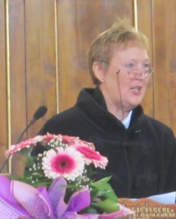
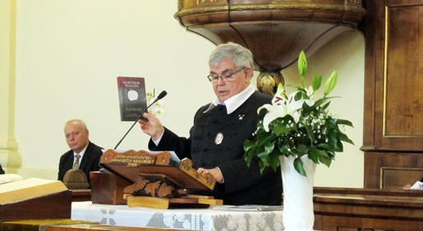
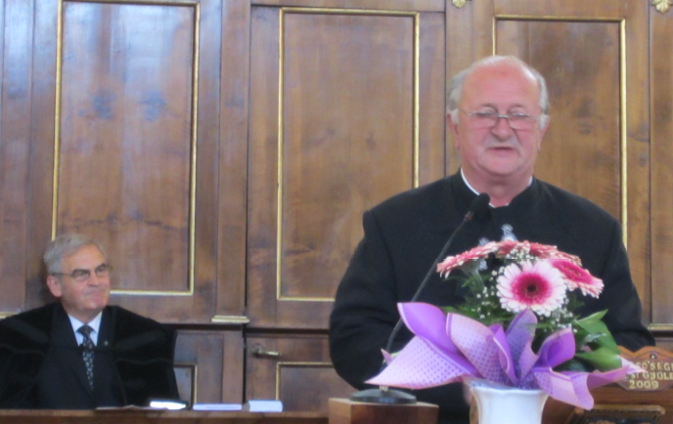
Mártírokról és elvándoroltakról
A nagyvárad-újvárosi ref. templomban 2017. október 15.
Mártírok százada
'56 és a XX. század magyar református lelkészvértanú

Slide 32

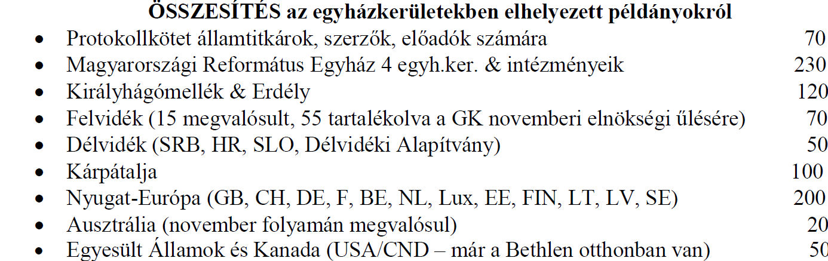
SZAKMAI BESZÁMOLÓ 2702/4/ 2017 év

Slide 33
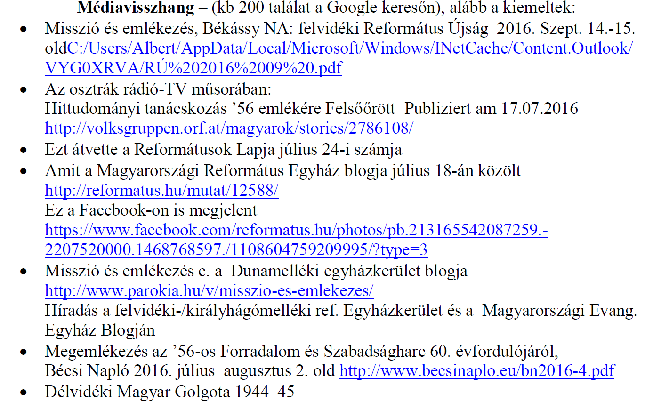
SZAKMAI BESZÁMOLÓ 2702/4/ 2017 év

Slide 34

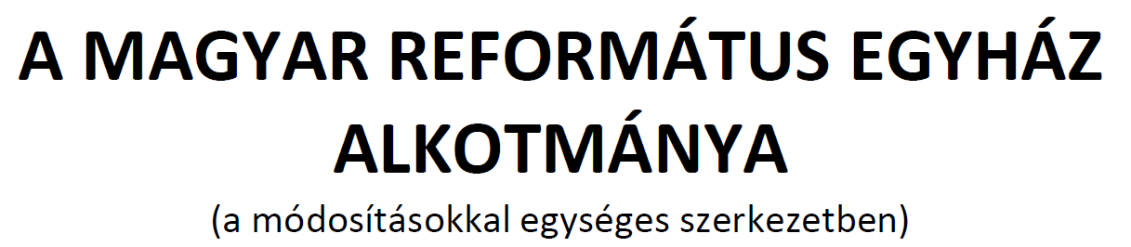

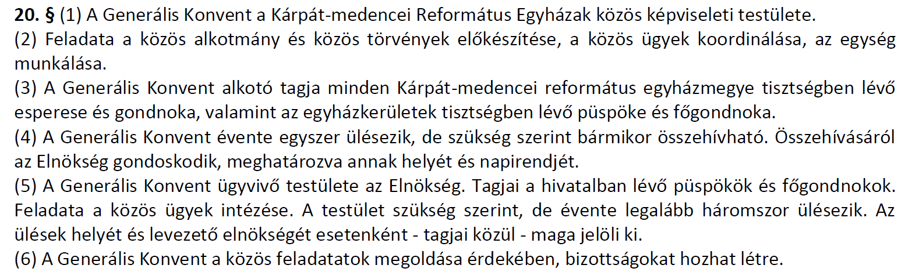

Slide 35

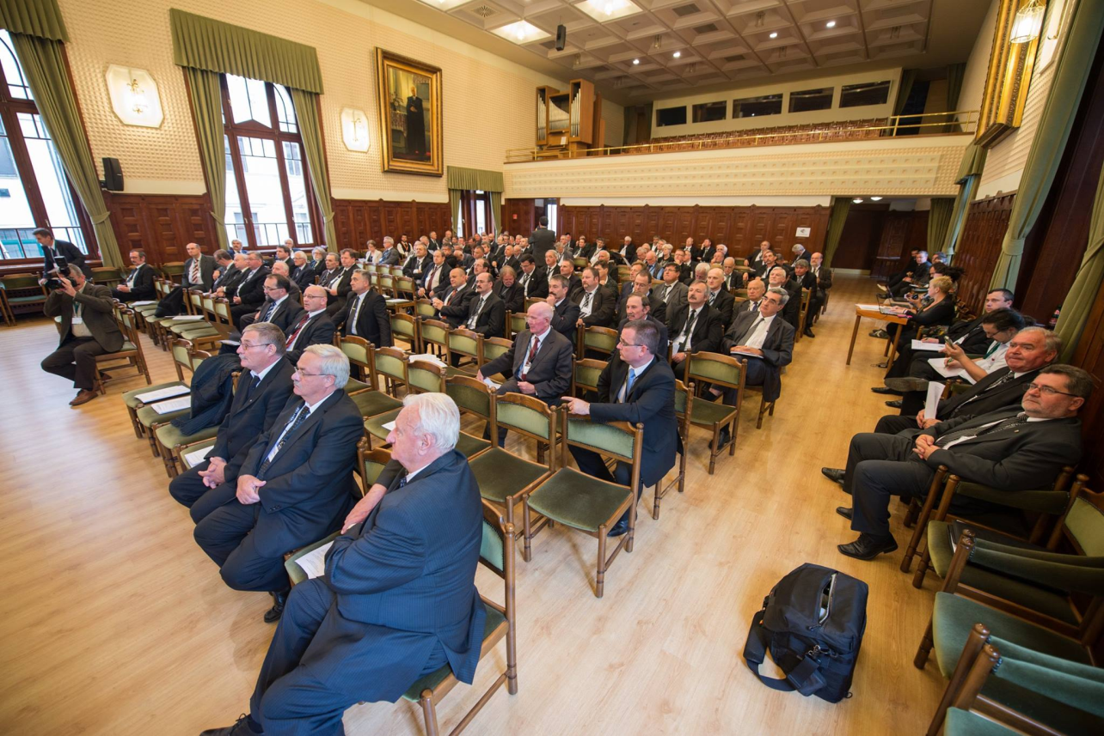
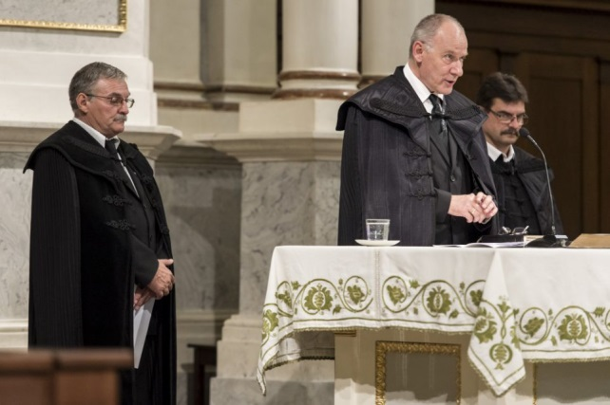
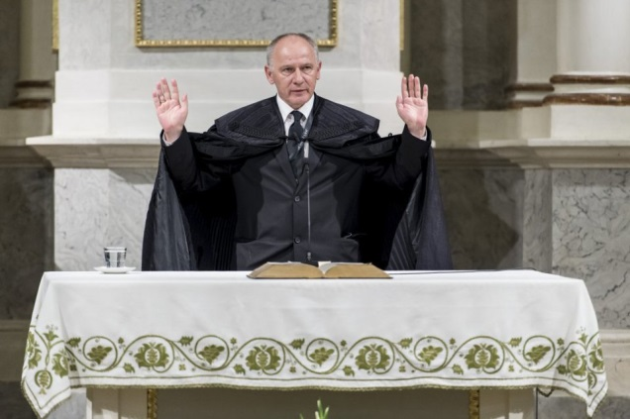
A Kárpátmedencei GK 2015-ben
Kelet-közép Európa 7 országában élő reformátusok egységszervezete 2009 óta
Közgyűlés 2015. június 24 – 25 Budapesten. "Amit Isten egybeszerkesztett, azt Trianon és a kommunizmus szét nem szakíthatja" - jelentette ki Orbán Viktor miniszterelnök. Hafenscher Károly, a Reformációi Emlékbizottság miniszteri biztosa is részt vett a megnyitó istentiszteleten.

Slide 36

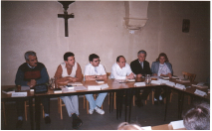
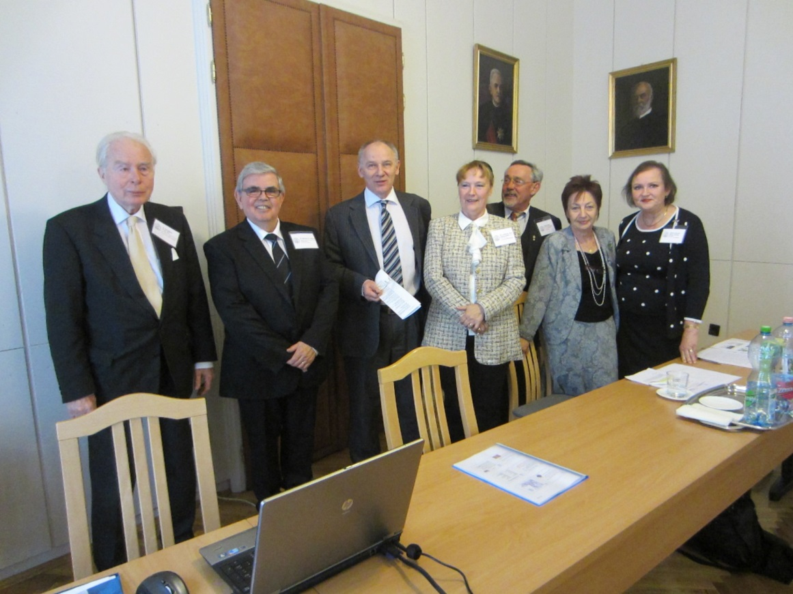
Bogárdi Szabó István püspök a Zsinat lelkészi elnöke
Tisztelgőlátogatás Budapest 2015. május 11.
1993-as előadását ”Teológiai hatások az 1948 utáni magyar nyelvű íge-hirdetésben” a honlapunkon közöltük
http://nyemrlsz.newlights.info/images/pdf/olvasnivalo/1993_BogardiSzaboIstvan_Teol_hatasok.pdf

Slide 37
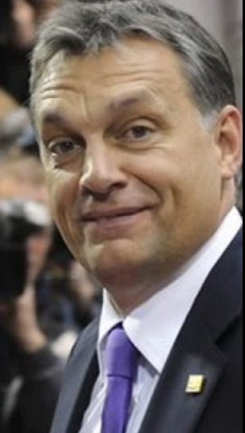
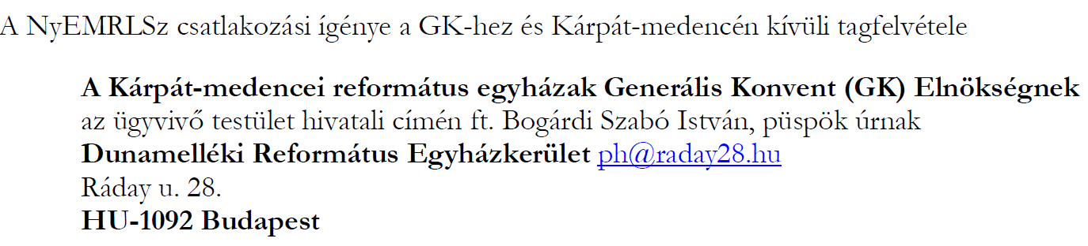
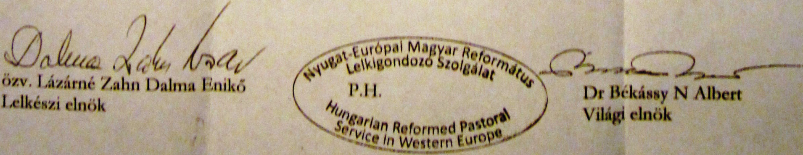
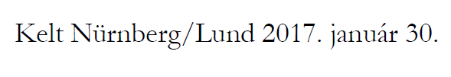
A GK 2009-es ”egységteremtése”
„Amit Isten egybeszerkesztett, azt
Trianon és a kommunizmus szét nem szakíthatja”
2015-06-25

Slide 38
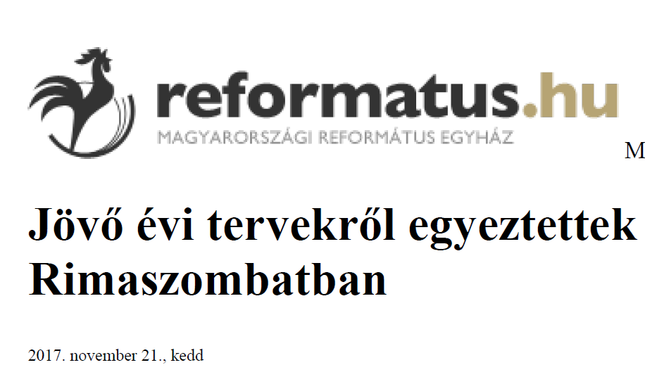
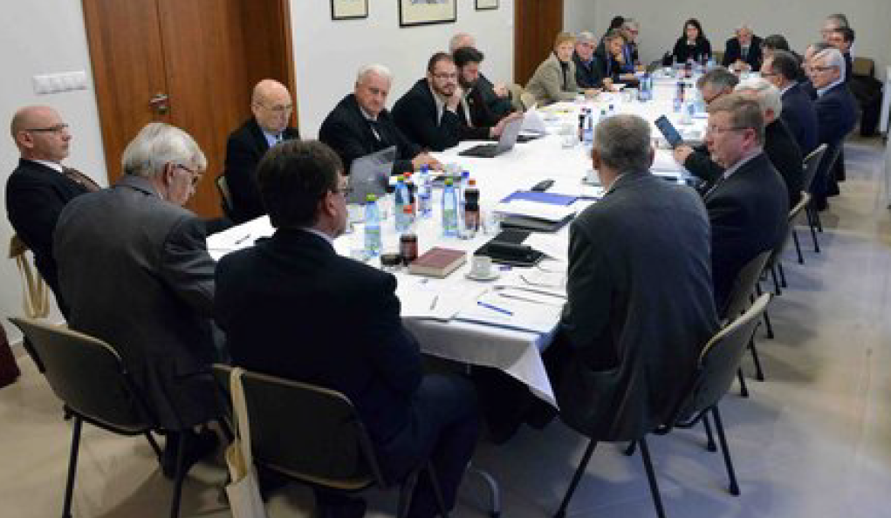
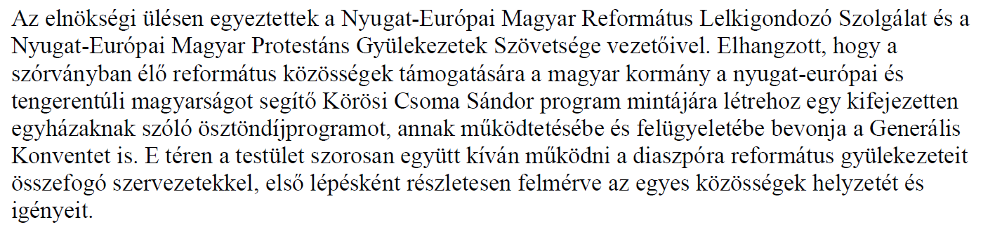

Slide 39
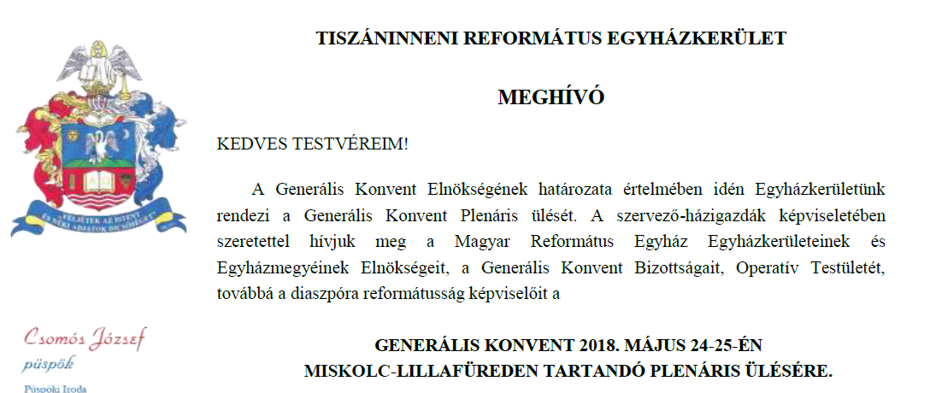


Slide 40


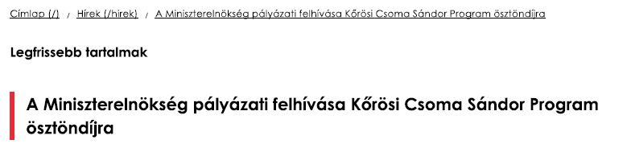



Ösztöndíjas lelkészek a szórványba

Slide 41



Slide 42



NyEMRLSz Adatlap
GK –MRE Szórványfelmérés 2018

Slide 43

A Johannita rend lovagi napja 2018
Balatonfüred május 12

Slide 44
25 éves megemlékezés
Szabadulás az Egyház „babiloni fogságából” a Nyugateurópai Magyar Református Szórvány (NyEMRLSz) távlatából
Nagyvárad 2015. május 30.
Dr Békássy N Albert, világi elnök,
MSc, MRSMed, gyermekonkológus emerit. egyet. tanár

Slide 45



emlékkötet
a 2015-ös Nagyváradi emlékkonferencia
Szabadulás az Egyház babiloni fogságából
M E G J E L E N T
Tőkés László volt temesvári református lelkipásztort, az 1989-es népfelkelés emblematikus alakját ekkor választották a Királyhágó-mellék püspökévé

Slide 46

A Horvátországi Református Keresztyén Kálvini Egyház
laskói zsinata 2017- nov. 11.
v.Szenn Péter Haraszti ref. lelkészét
választotta meg a horvátországi ref. egyház püspökének
Beiktatásán 2018-01-19. HARASZTI ref. templomában
Nt Éles György adta át Szolgálatunk áldáskívánását

Slide 47

A tordai vallásbéke 450 éves jubileuma
Tőkés László, Brüsszel, Európai Parlament 2018. január 23-án
A vallásszabadság napjává nyilvánították január 13-át
A vallási türelmetlenség és a szakadatlan konfrontáció európai korszakában
A tordai ediktumot 1568 és Szent Bertalan éjszakájának vérfürdőjét 1572 alig 4
esztendő választja el egymástól. Ettől a fájdalmas és tragikus sorstól mentette
meg Erdélyt a tordai vallásbéke, és tette képessé arra, hogy „két malomkő között”
őrlődve, a török és a Habsburg birodalmak szorításában talpon maradjon, és
vallási sokszínűségét saját javára fordítva megvédje magát külső ellenségeitől.

Slide 48


Ünnepi törvényhozás 2018
A vallásszabadság napjává nyilvánították január 13-át
A vallásbékéről szóló törvény elfogadásáról 1568. január 13-án döntött
a Tordán ülésező országgyűlés.
A vallásszabadság elve Európa más országaiban majd másfél évszázad
múlva fogalmazódott meg.
Erdélyben a felekezetek békés együttélését tette lehetővé ez az eszme

Slide 49
Megoldandó gondok

Slide 50


A Nyugat-Európai Magyar PROTESTÁNS SZÖVETSÉG 2001
… a nyugateurópai reformátusok és a protestáns szervezet között 17 év elteltével szemléletváltására van szükség ahhoz, hogy ismét párbeszédre kerülhessen sor…

Slide 51
Szemléletváltás!
Egymásban nem ellenséget, hanem tárgyalófelet keresni!
Keresztyén & magyar felelősségünk, hogy beszéljünk egymással
17 év múltán nem ”hibásat” keresünk
Ha kínos is, szükséges a kérdésfelvetés
Akkor is, ha egyáltalán nem biztos, hogy egyetértésre juthatunk
Hogyan tovább?
Az emberi méltóság szerves része tettekben megmutatni: Másképp is lehet!
BALATONSZÁRSZÓ 2017-09-01--03: új kezdés?

Slide 52



PONTOSÍTÁSKÉRÉS
Balatonszárszó 2017-09-01--03
A két Nyugat-Európai Magyar egyházi szervezet vezetősége – a Református Lelkigondozó Szolgálat és a Protestáns Gyülekezetek Szövetsége - a másfél évtizede fennálló elkülönülés megszüntetést célzó szándék-megállapodással integrácós folyamatot indít azzal a céllal, hogy a két testvérszervezet kölcsönösen megtalálja a megosztás megszüntetését és egységes jövőbeni szervezetet alkosson, egymás struktúráiba a másik kompetenciáját folyamatosan beépítse, alkalmaik meghirdetésével ill. azok látogatásával pedig a közeledést munkálja.

Slide 53
Jóreménységgel tekintünk a jövőbe

Slide 54
FELSŐŐR/Oberwart 2018
Együtt töltött időkeret: 2 egész + 2x alig ½ nap → 32½ munkaóra
Áhítat/istentisztelet | 4½ óra
Vezetőségi tanácskozás | 6 óra
Előadások | 7 óra
Kerekasztal | 1½ óra
Közösségi program film, szabaidő | 5½ óra
Étkezés 3 reggeli + 3 ebéd + 3 vacsora | 6 óra
Szünet 4 félórás | 2 óra
Felhasznált keret összesen | 32½ óra

Slide 55


September 18, 2017
Ilyen jellegű (testületi) döntéshozatalra az évente egy alkalommal összeülő Vezetőségi Tanácskozásunk illetékes melyre legközelebb az ausztriai Felsőőrt/Oberwartban 2018. Július 5.-8. kerül sor. Addig is szíves megértését és türelmét kérem.

Slide 56


Balatonfüredi Református Üdülő (Siloám)
Javasolt időpont 2019. június 13-16 vagy 20-23

Slide 57
Távlati terv – székhely áthelyezés
a jelen feltételeihez alkalmazkodva,
szükségünk van egy központi irodára
mely fenntartására és működtetésére költségtérítési pályázatra jogosultan, földrajzi helyhez rögzített címmel
és elérhetően, partnerszervezethez kapcsoltan is rendelkezésünkre állhat –
informatikai szakértő(k) bevonásával.

Slide 58
A helyes megfejtés: Istenben bízunk.
Isten a világ és a történelem ura, kezében van, hogy ki és mikor növekszik vagy bukik el.
Jobb az Úrban bízni, mint emberekben reménykedni. Zsolt 118.
Az Istenbe vetett bizalom azonban nem járhat tétlenkedéssel. Az Úr csak azt áldhatja meg, amit elé viszünk és felajánlunk neki.
A benne való bizalom megéléséhez szükség van imaéletre és az előző pontban érintett közösségi aktivitásra az egyház felelős tagjaként.
„Ne félj, csak higgy!”

Slide 59
KÖSZÖNÖM A MEGTISZTELŐ FIGYELEMET
és kérem jelentésem elfogadását

